Slide 1

Разработка серверной части приложений PostgreSQL 16
(dev-1)

Slide 2





Бэкенд-разработчик
Стек: Pt, JS, Django, Fastapi, Postgresql
Кандидат технических наук,
доцент РТУ МИРЭА, Политех, Бауманский учебный центр Специалист
https://programism.ru/
https://vektor-vremeni.ru/
https://www.qotto.net/
https://cyberneticum.ru/
<number>

Slide 3
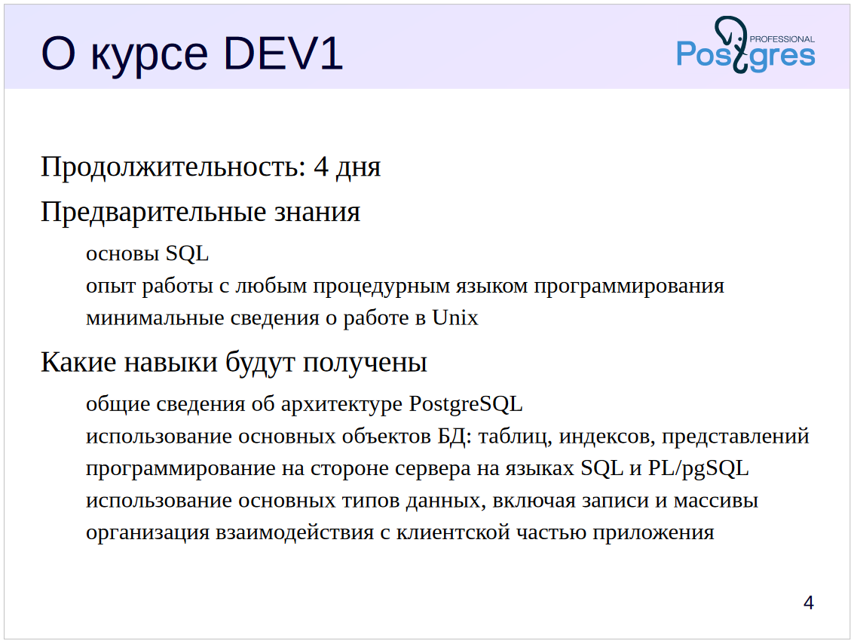

Slide 4
Курс будет полезен:
Разработчикам СУБД PostgreSQL;
Разработчикам серверной части приложений СУБД PostgreSQL;
Администраторам СУБД PostgreSQL;
Разработчикам приложений;
Слушателям, обучающимся по направлению «Системы управления базами данных».

Slide 5
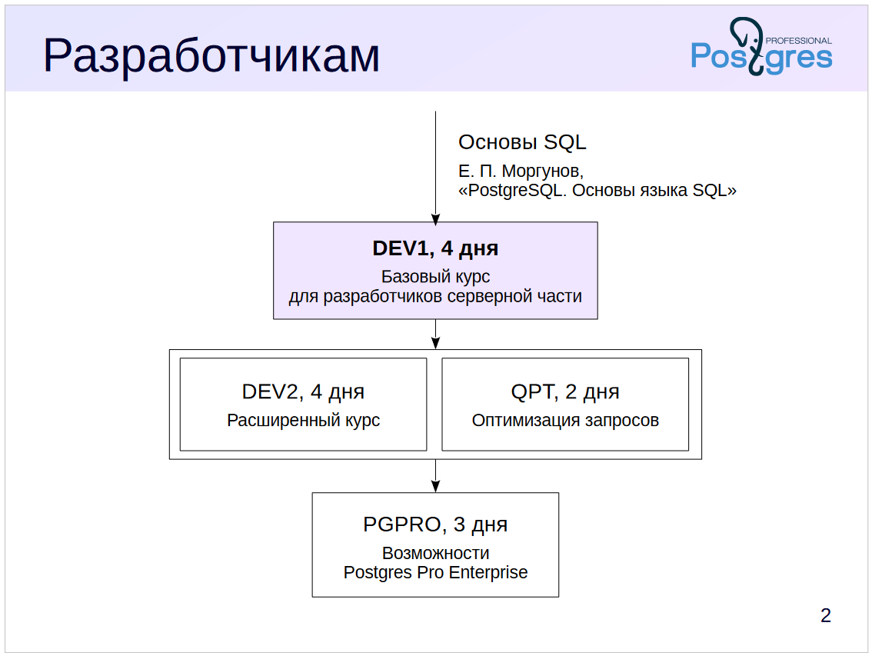

Slide 6
